Slide 1
LA RIMBORSABILITÀ E IL PREZZO DEI FARMACI

Slide 2
INDICE
PANORAMICA SUL CONTESTO FARMACEUTICO ITALIANO
RIMBORSABILITÀ DEI FARMACI E REGIME DI FORNITURA
PREZZI DEI FARMACI
MARGINI DELLA DISTRIBUZIONE E COMPARTECIPAZIONI
PREZZI E RIMBORSABILITA’ FARMACI EQUIVALENTI/BIOSIMILARI

Slide 3
1. PANORAMICA SUL CONTESTO FARMACEUTICO ITALIANO

Slide 4
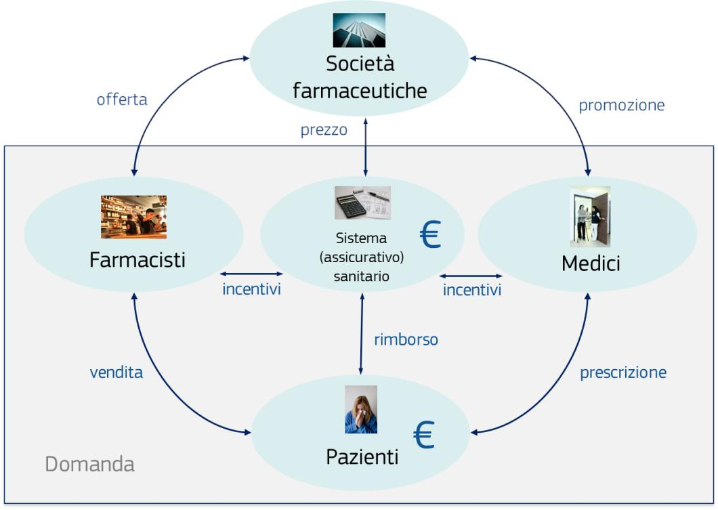
IL MERCATO FARMACEUTICO
RELAZIONE DELLA COMMISSIONE AL CONSIGLIO E AL PARLAMENTO EUROPEO
COM(2019) 17 final

Slide 5
DOMANDA E OFFERTA NEI MERCATI FARMACEUTICI
Sui mercati farmaceutici operano una molteplicità di portatori di interesse con diversi interessi. Il lato della domanda è caratterizzato da consumatori (pazienti), prescrittori, farmacie e sistemi di assicurazione sanitaria:
i pazienti sono gli utenti finali dei medicinali. In genere si fanno carico soltanto di una piccola parte del prezzo dei farmaci prescritti (a volte ne sono completamente esonerati), mentre la restante parte è coperta dal sistema sanitario.
i prescrittori, solitamente medici, decidono quale medicinale soggetto a prescrizione utilizzerà il paziente e possono anche consigliare ai pazienti il medicinale da banco da acquistare. Non si fanno carico, però, del costo del trattamento che hanno prescritto.
le farmacie possono incidere sulla domanda di medicinali, ad esempio quando ricevono incentivi per vendere la versione più economica possibile di un dato medicinale (una versione generica o un prodotto importato parallelamente). Spesso, per i pazienti, i farmacisti sono anche la principale fonte di consigli sui farmaci da banco.
i sistemi sanitari (SSN) o di assicurazione sanitaria privati e pubblici sono finanziati dai loro membri (e/o dallo Stato) e coprono le spese mediche dei pazienti. Il regime di rimborso dei medicinali in un paese incide sulla domanda e influenza il comportamento di prescrittori e farmacisti.

Slide 6
DOMANDA E OFFERTA NEI MERCATI FARMACEUTICI
Dal lato dell'offerta, vi sono i fabbricanti con modelli commerciali distinti: farmacie online, farmacie per corrispondenza, farmacie tradizionali con sedi "fisiche" e farmacie ospedaliere:
i fabbricanti di medicinali originali operano nella ricerca, nello sviluppo, nella produzione, nella commercializzazione e nella fornitura di medicinali innovativi. Generalmente, competono "per il mercato", cercando di essere i primi a scoprire, brevettare e portare sul mercato un nuovo farmaco, ma possono anche farsi concorrenza "sul mercato", quando diversi farmaci sono relativamente sostituibili per indicazioni simili.
i fabbricanti di prodotti generici forniscono, solitamente a prezzi notevolmente inferiori, versioni generiche non innovative del medicinale originale una volta che gli originator perdono l'esclusiva. Le imprese genericiste competono quindi per conquistare i mercati degli originator (o di altri farmaci generici già presenti sul mercato).
alcuni fabbricanti forniscono sia prodotti originali sia prodotti generici. Queste imprese sviluppano strategie aziendali distinte per ciascun tipo di prodotto.
i grossisti organizzano la distribuzione di prodotti farmaceutici acquistandoli dai fabbricanti e vendendoli a farmacie e ospedali.
i diversi tipi di farmacie svolgono un duplice ruolo: consigliano i pazienti e dispensano loro i medicinali richiesti.

Slide 7
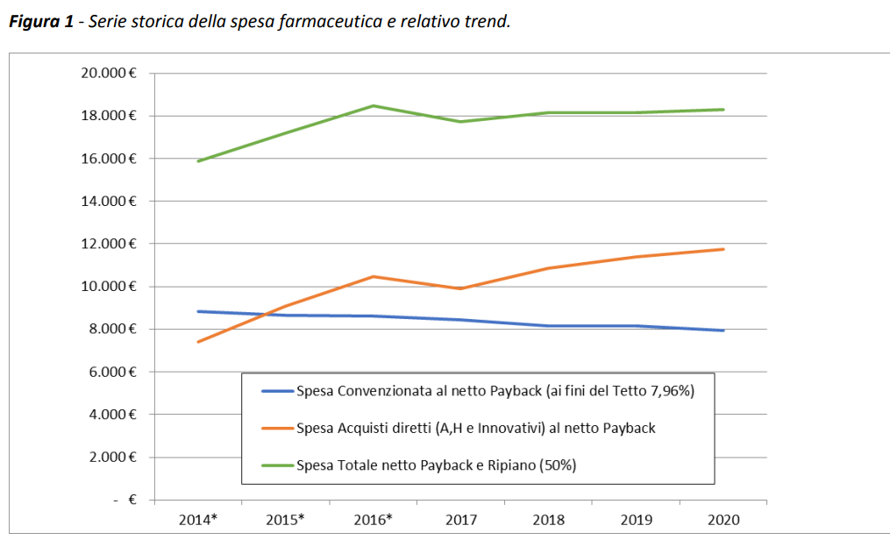
LA SPESA FARMACEUTICA IN ITALIA
L'assistenza farmaceutica è regolamentata dall'Agenzia italiana del farmaco (AIFA), autorità nazionale competente per l’attività regolatoria dei farmaci in Italia.
Alla SPESA FARMACEUTICA è destinato il finanziamento del
14,85% del Fondo Sanitario Nazionale (FSN)
Tetti della spesa dal il 2021:
Spesa Convenzionata: 7,0% del FSN
Spesa Acquisti Diretti (osp.): 7,85% del FSN

Slide 8
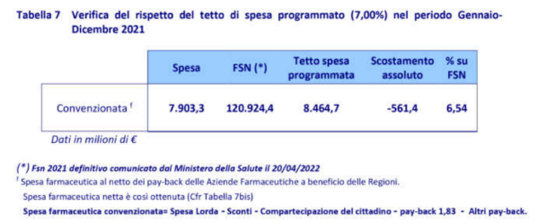
SPESA FARMACEUTICA CONVENZIONATA
Verifica del rispetto del tetto di spesa programmato (7,00%) nel periodo Gennaio-Dicembre 2021
 | Spesa | FSN (*) | Tetto spesa programmata | Scostamento assoluto | % su FSN
Convenzionata | 7.903,3 | 120.924,4 | 8.464,7 | -561,4 | 6,54
Dati in milioni di €
(*) FSN definitivo comunicato dal Ministero della Salute il 20/04/2022

Slide 9
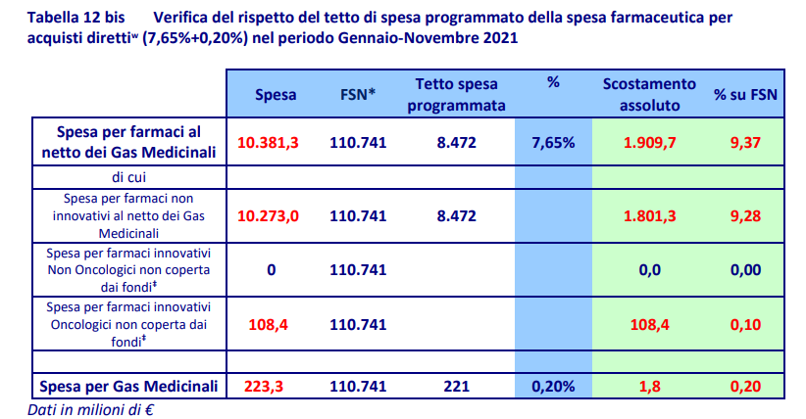
SPESA FARMACEUTICA DIRETTA
Verifica del rispetto del tetto di spesa programmato della spesa farmaceutica per acquisti diretti (7,65%+0,20%) nel periodo Gennaio-dicembre 2021
 | Spesa | FSN | Tetto spesa programmata | % | Scostamento assoluto | % su FSN
Spesa per farmaci al netto dei Gas Medicinali | 10.381,3 | 110.741 | 8.472 | 7,65% | 1.909,7 | 9,37
di cui
Spesa per farmaci non innovativi al netto dei Gas Medicinali | 10.273,0 | 110.741 | 8.472 |  | 1.801,3 | 9,28
Spesa per farmaci innovativi Non Oncologici non coperta dai fondi | 0 | 110.741 |  |  | 0,0 | 0,00
Spesa per farmaci innovativi Oncologici non coperta dai fondi | 108,4 | 110.741 |  |  | 108,4 | 0,10
Spesa per Gas Medicinali | 223,3 | 110.741 | 221 | 0,20% | 1,8 | 0,20
Dati in milioni di €

Slide 10
2. RIMBORSABILITÀ DEI FARMACI
E REGIME DI FORNITURA

Slide 11
RIMBORSABILITÀ DEI FARMACI
L’AIFA interviene nel governo della spesa farmaceutica attraverso le procedure di negoziazione del prezzo dei farmaci e di gestione del Prontuario Farmaceutico Nazionale (PFN).
Inoltre, effettua il monitoraggio dell’appropriatezza d’uso dei medicinali attraverso lo sviluppo, la gestione e l’analisi dei registri e dei dati di consumo.
Effettua la revisione periodica delle Note, strumenti regolatori che definiscono alcuni ambiti di rimborsabilità dei farmaci, aggiornate in base alle nuove evidenze scientifiche e alle necessità della pratica medica quotidiana sul territorio nazionale.
Ogni mese, l'Agenzia pubblica inoltre le liste di trasparenza aggiornate, gli elenchi dei farmaci di cui è scaduta la copertura brevettuale, con i relativi prezzi di riferimento.
Tutti i farmaci, per essere immessi in commercio, necessitano che sia loro attribuito un prezzo ed una classe di rimborsabilità; deve essere infatti stabilito se il farmaco è a carico del SSN (medicinale di classe A e H) o del cittadino (medicinale classe C).

Slide 12
CLASSI DI RIMBORSABILITÀ
 | RIMBORSABILITA’ | DEFINIZIONE PREZZO
Classe A/H | SI | Contrattato
Classe C con ricetta* | NO | Libero (monitoraggio)
Classe C/SOP/OTC | NO | Libero
Classe C (nn) | NO | Libero

Slide 13
CLASSI DI RIMBORSABILITÀ
Ai fini della rimborsabilità, i farmaci sono classificati in tre diverse fasce:
FASCIA A: comprendente i farmaci essenziali e per malattie croniche, interamente rimborsati dal SSN, fatta salva la presenza di una nota AIFA, la cui prescrizione vincola la rimborsabilità a specifiche condizioni patologiche o terapeutiche in atto. La modalità di fornitura di questi farmaci avviene attraverso le farmacie territoriali o le strutture sanitarie pubbliche (distribuzione diretta);
FASCIA H: comprendente i farmaci di esclusivo uso ospedaliero utilizzabili solo in ospedale o che possono essere distribuiti dalle strutture sanitarie;
FASCIA C: comprendente farmaci a totale carico del paziente (ad eccezione dei titolari di pensione di guerra diretta vitalizia – Legge 203/2000). Con riferimento al regime di fornitura, i farmaci di classe C sono distinti in farmaci con obbligo di prescrizione medica e farmaci senza obbligo di prescrizione medica.
II farmaci di classe C senza obbligo di prescrizione medica sono a loro volta distinti in due sottoclassi:
farmaci senza obbligo di prescrizione medica (SOP), per i quali non è possibile fare pubblicità.
farmaci utilizzati per patologie di lieve entità o considerate minori con accesso alla pubblicità (OTC) individuati dalla L. 537/1993 nella fascia C-bis

Slide 14
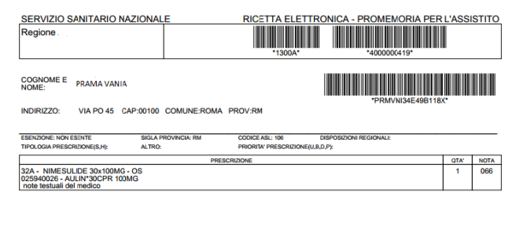
CLASSI DI RIMBORSABILITÀ
I medicinali rimborsati dal SSN includono medicinali essenziali rimborsati per ogni indicazione terapeutica autorizzata, fatto salvo il caso in cui sia presente una Nota AIFA che limiti la rimborsabilità solo ad alcune di esse, allo scopo di assicurare l’appropriatezza d’impiego dei farmaci, orientando, le scelte terapeutiche verso una migliore efficacia e una maggiore sicurezza d’uso.
Conseguentemente, i medicinali di classe A, le cui indicazioni terapeutiche non sono incluse nelle suddette Note, sono a totale carico dell’assistito.

Slide 15
REGIME DI FORNITURA
La classificazione dei medicinali ai fini della fornitura, ai sensi dell’art. 87 del D. Lgs 24 aprile 2006, n. 219 e ss.mm.ii., si può pertanto schematizzare nelle seguenti categorie:
medicinali soggetti a ricetta medica (RR);
medicinali soggetti a ricetta medica da rinnovare volta per volta (RNR);
medicinali soggetti a prescrizione medica speciale (RMS) (T.U. in materia di stupefacenti D.P.R. 9 ottobre 1990, n. 309 e ss.mm.ii.);
medicinali soggetti a prescrizione medica limitativa, comprendenti:
medicinali vendibili al pubblico su prescrizione di centri ospedalieri o di specialisti (RRL; RNRL);
medicinali utilizzabili esclusivamente in ambiente ospedaliero o in ambiente ad esso assimilabile (OSP);
medicinali utilizzabili esclusivamente da specialisti identificati secondo disposizioni delle Regioni o Province autonome (USPL);
medicinali non soggetti a prescrizione medica comprendenti:
medicinali da banco o di automedicazione (OTC);
restanti medicinali non soggetti a prescrizione medica (SOP).
Notes:
La ricetta limitativa ripetibile e quella non ripetibile sono gli strumenti che limitano la prescrizione e l’utilizzo di alcuni tipi di medicinali a determinati specialisti o in determinati ambienti.
Rientrano in questa categoria:
• medicinali utilizzabili esclusivamente in ambiente ospedaliero (art. 92 D.Lgs 219/2006);
• medicinali vendibili al pubblico su prescrizione di centri ospedalieri o di specialisti (art. 93 D.Lgs 219/2006);
• medicinali utilizzabili esclusivamente dallo specialista in ambulatorio (art. 94 D.Lgs 219/2006).

Slide 16
Dispensazione
Regime di dispensazione convenzionale: dispensazione del medicinale prescritto agli assistiti attraverso le farmacie convenzionate, pubbliche e private, diffuse sul territorio, a seguito della prescrizione da parte di medici di medicina generale e di pediatri di libera scelta.
Distribuzione diretta: dispensazione del medicinale – assunto dall’assistito presso il proprio domicilio – dietro prescrizione o rilascio di piani terapeutici da parte di medici specialisti che operano all’interno di strutture sanitarie pubbliche, effettuata direttamente dalle strutture sanitarie – farmacie ospedaliere o territoriali del SSN (DD).
Distribuzione per conto: dispensazione del medicinale – assunto dall’assistito presso il proprio domicilio – dietro prescrizione o rilascio di piani terapeutici da parte di medici specialisti che operano all’interno di strutture sanitarie pubbliche o successiva ricettazione da parte dei medici di medicina generale e di pediatri, effettuata per effetto di accordi specifici sottoscritti a livello locale, per il tramite delle farmacie convenzionate (DPC).

Slide 17
3. PREZZI DEI FARMACI

Slide 18
PREZZI DEI FARMACI
Il Decreto del Ministero della salute e del Ministero dell'economia e delle finanze del 2 agosto 2019 (G.U. n.184 del 24 luglio 2020, entrato in vigore l’8 agosto 2020 ) ha individuato i criteri e le modalità con cui l’AIFA stabilisce mediante negoziazione i prezzi ex-factory dei medicinali rimborsati dal SSN (classe A e H), individuando, nello specifico:
▪ procedure ordinarie di negoziazione tra l’AIFA e il titolare di AIC (o e più in generale il soggetto avente titolo a negoziarne la rimborsabilità e il prezzo ) di medicinali autorizzati con:
- procedura centralizzata
- procedura di mutuo riconoscimento o decentrata
- Procedura nazionale
▪ procedure speciali:
- Inserimento lista legge 648/06
- Medicinali di fascia C e CNN
- Rinegoziazioni avviate dall’AIFA
Il Decreto ha anche definito in dettaglio la documentazione e gli elementi informativi che, per il medicinale (“Prodotto”) interessato dalla procedura di negoziazione, il Richiedente deve fornire ad AIFA, tramite apposita istanza corredata da relativa documentazione (“Dossier”), previo assolvimento degli adempimenti previsti (es. tariffa, imposta di bollo).
Notes:
Domanda: sono contrattati i prezzi ex factory o il prezzo max rimborsato da ssn?

Slide 19
PREZZI E RIMBORSI DEI FARMACI
Modalita' per l'inoltro dell'istanza di negoziazione
L'azienda, per accedere alla procedura per la negoziazione della rimborsabilità e del prezzo del medicinale, deve inoltrare all'AIFA l'istanza corredata dalla documentazione in conformità alle indicazioni che saranno rese con determinazione del direttore generale dell'AIFA.
L'azienda deve supportare la propria istanza di negoziazione con:
la documentazione scientifica dalla quale si evinca l'eventuale valore terapeutico aggiunto del medicinale, in rapporto ai principali trattamenti con cui il farmaco viene confrontato
la documentazione che fornisca la valutazione economica
elementi informativi autocertificati sul medicinale oggetto della negoziazione circa la commercializzazione, il consumo e la rimborsabilità in altri Paesi, e in tal caso a quali condizioni di prezzo e rimborsabilità, incluso ogni ulteriore accordo negoziale
le quote annue di mercato che si prevede di acquisire nei successivi trentasei mesi nello specifico segmento di mercato
autocertificazione dell'azienda che attesti la propria capacità produttiva e di gestione di possibili imprevisti
la previsione e le variazioni di spesa per il Servizio sanitario nazionale derivante dai prezzi proposti, nelle distinte componenti
quantificazione autocertificata di eventuali contributi e incentivi di natura pubblica finalizzati a programmi di ricerca e sviluppo del farmaco
quantificazioni dell'impatto economico-finanziario a carico del Servizio sanitario nazionale e relativi consumi conseguenti all'eventuale inclusione in programmi di accesso precoce ai sensi del decreto-legge 21 ottobre 1996, n. 536 convertito dalla legge 23 dicembre 1996, n. 648, dell'art. 48, comma 19, lett. a) del decreto-legge 30 settembre 2003, n. 269, convertito dalla legge 24 novembre 2003, n. 326;
quantificazioni dell'impatto economico-finanziario e relativi consumi conseguenti alla commercializzazione ai sensi dell'art. 12, comma 5, del decreto-legge 13 settembre 2012, n. 158;
ogni altra informazione che possa risultare utile ai fini della negoziazione, ivi incluso lo status brevettuale del medicinale.
Qualora per il medicinale in esame non sia dimostrata, attraverso evidenze di comprovata qualità, alcun vantaggio terapeutico aggiuntivo rispetto a prodotti già disponibili, ovvero che sia efficace e sicuro nella misura pari ad altri prodotti già disponibili, l'azienda dovrà fornire ulteriori elementi di interesse, in termini di vantaggio economico per il Servizio sanitario nazionale, quali elementi costitutivi dell'accordo negoziale.

Slide 20
DOMANDA DI RIMBORSABILITÀ E PREZZO DI UN MEDICINALE
Il processo di determinazione del prezzo e della classificazione ai fini della rimborsabilità è caratterizzato da quattro fasi:
l’azienda farmaceutica presenta l’istanza di prezzo e rimborso del farmaco, sottoponendo il dossier all’AIFA;
la CTS esprime parere vincolante sul valore terapeutico del farmaco, definendone il place in therapy, sul suo regime di fornitura, nonché sull’eventuale sua innovatività;
il CPR valuta il dossier e, ove necessario, convoca l’azienda richiedente per la negoziazione;
il risultato della negoziazione, in caso di ammissione alla rimborsabilità, viene sottoposto alla valutazione definitiva del CdA. Le decisioni della CTS e i pareri del CPR sono resi entro complessivi 180 giorni decorrenti dalla data di presentazione dell’istanza di parte correttamente compilata, con la pubblicazione del prezzo a ricavo azienda in Gazzetta Ufficiale.

Slide 21
DOMANDA DI RIMBORSABILITÀ E PREZZO DI UN MEDICINALE
Modalità per l'inoltro dell'istanza di negoziazione
L'azienda, per accedere alla procedura per la negoziazione della rimborsabilità e del prezzo del medicinale, deve inoltrare all'AIFA l'istanza corredata dalla documentazione in conformità alle linee guida pubblicate da AIFA nel dicembre 2020.
La linea guida si compone di sei principali sezioni:
Identità del richiedente, caratteristiche del Prodotto e aspetti produttivi/organizzativi
Descrizione della condizione clinica, inquadramento e valore terapeutico del Prodotto
Studi clinici a supporto della rimborsabilità
Prezzi proposti e costi per il SSN
Impatto economico-finanziario
Contributi pubblici nello sviluppo del Prodotto e status brevettuale
Qualora per il medicinale in esame non sia dimostrata, attraverso evidenze di comprovata qualità, alcun vantaggio terapeutico aggiuntivo rispetto a prodotti già disponibili, ovvero che sia efficace e sicuro nella misura pari ad altri prodotti già disponibili, l'azienda dovrà fornire ulteriori elementi di interesse, in termini di vantaggio economico per il Servizio sanitario nazionale, quali elementi costitutivi dell'accordo negoziale.

Slide 22
DOMANDA DI RIMBORSABILITÀ E PREZZO DI UN MEDICINALE
Procedura negoziale
La procedura negoziale è attivata dall'azienda farmaceutica o dall’ AIFA e si conclude nei successivi centottanta giorni, salvo interruzioni.
La Commissione tecnico scientifica (CTS) dell'AIFA, nel rispetto delle funzioni ad essa attribuite a legislazione vigente, si esprime in particolare sul valore clinico del farmaco e sul valore terapeutico aggiunto rispetto ai medicinali indicati quali medicinali comparatori di riferimento. Ove ricorrano le condizioni di necessità, la CTS può introdurre limitazioni alla rimborsabilità.
All'esito della valutazione, la CTS trasmette la documentazione al Comitato prezzi e rimborso (CPR)
La negoziazione dei medicinali si attiva previo parere favorevole della CTS, sulla base di un dossier semplificato, a tal fine, presentato dall'azienda farmaceutica titolare.
L'AIFA in fase di negoziazione del prezzo tiene conto, sulla base dei presumibili dati di consumo, anche dei vincoli finanziari previsti dalla vigente normativa sulla spesa farmaceutica.

Slide 23
DOMANDA DI RIMBORSABILITÀ E PREZZO DI UN MEDICINALE
Accordo negoziale
La procedura negoziale si perfeziona mediante l'accordo tra l'AIFA e l'azienda farmaceutica con la fissazione delle condizioni di rimborsabilità e prezzo
In sede di definizione dell'accordo l'AIFA e le aziende possono concordare modelli negoziali innovativi, in aggiunta a schemi convenzionali quali, ad esempio, prezzo-volume, tetti di fatturato e pay-back, etc.;
Il prezzo contrattato rappresenta per gli enti del Servizio sanitario nazionale il prezzo massimo di acquisto al Servizio sanitario nazionale.
Per quanto attiene al segmento di mercato che transita attraverso il canale della distribuzione intermedia e finale, al prezzo ex-fabrica contrattato vanno aggiunte, per la definizione del prezzo al pubblico, l'IVA e le quote di spettanza per la distribuzione, rispetto alle disposizioni vigenti.
Mancata definizione del prezzo
Nel caso in cui non si raggiunga un accordo sulla rimborsabilità e prezzo, il prodotto viene classificato nella fascia C
L'AIFA attraverso determinazione di mancata rimborsabilità, o con altre idonee modalità, riporta le motivazioni della decisione assunta.

Slide 24
DOMANDA DI RIMBORSABILITÀ E PREZZO DI UN MEDICINALE
Durata del contratto e rinnovo
Il prezzo, definito al termine della procedura negoziale come prezzo ex fabrica, è valido per un periodo di ventiquattro mesi, fatte salve le diverse clausole contrattuali
Qualora sopravvengano modifiche delle indicazioni terapeutiche e/o della posologia, tali da far prevedere una variazione del livello di utilizzazione del farmaco, ciascuna delle parti può riavviare la procedura negoziale anche prima della scadenza del termine.
Il contratto si intende rinnovato per ulteriori ventiquattro mesi, alle condizioni previste per il rinnovo automatico, già negoziate in sede di definizione del contratto, qualora una delle parti non faccia pervenire almeno sessanta giorni prima della scadenza naturale del contratto, una proposta di modifica delle condizioni
Al termine del processo decisionale e dell’iter negoziale, il provvedimento che autorizza la rimborsabilità del medicinale, il suo regime di fornitura e il prezzo a carico del SSN viene ratificato dal Consiglio di Amministrazione dell’AIFA e inviato al Ministero della Giustizia per la pubblicazione in Gazzetta Ufficiale.

Slide 25
DOMANDA DI RIMBORSABILITÀ E PREZZO DI UN MEDICINALE
Procedura semplificata di prezzo e rimborso per i farmaci equivalenti/biosimilari
Ad ottobre 2020 AIFA ha emanato una nuova procedura per la definizione del prezzo dei farmaci equivalenti.
Le aziende farmaceutiche che intendano avvalersi della negoziazione automatica, devono presentare il dossier con una proposta di prezzo in accordo con la riduzione prevista dal D.M. 4 aprile 2013 (cd Decreto scaglioni); la specialità medicinale verrà sottoposta all’attenzione del Consiglio di Amministrazione nella prima riunione utile per l’approvazione, senza ulteriori passaggi in CTS e CPR. In caso di mancata proposta di prezzo ai sensi del Decreto scaglioni, si procederà con l’ordinario iter negoziale in CPR, senza ulteriore passaggio in CTS, laddove tale passaggio sia già avvenuto per la parte di competenza degli Uffici autorizzativi con l’attribuzione del regime di fornitura.

Slide 26
PREZZI FARMACI FASCIA A – H
FARMACIE TERRITORIALI
Per quanto riguarda i medicinali di classe A dispensati attraverso le farmacie territoriali, in regime di erogazione convenzionale, il prezzo pubblicato in Gazzetta Ufficiale coincide con il prezzo al pubblico della singola confezione, comprensivo delle compartecipazioni a carico del cittadino, degli sconti obbligatori a carico dei farmacisti e delle aziende farmaceutiche e dell’imposta sul valore aggiunto. Di conseguenza, il prezzo a carico del SSN coincide con il prezzo al pubblico al netto sia degli sconti, sia di ogni compartecipazione sostenuta dal cittadino. In Gazzetta Ufficiale viene pubblicato, inoltre, il prezzo ex-factory, esclusa l’IVA.
STRUTTURE SANITARIE PUBBLICHE
Per i medicinali di classe A ed H acquistati dalle strutture sanitarie pubbliche, il prezzo sostenuto dal SSN coincide con quello ex-factory risultante dalle gare d’acquisto o definito ad esito di trattativa diretta dell’azienda sanitaria (o della Regione) con l’azienda farmaceutica, comprensivo dell’IVA.

Slide 27
PREZZI FARMACI FASCIA C
Nel caso dei medicinali di classe C, il prezzo è definito autonomamente dall’azienda farmaceutica ed è unico su tutto il territorio nazionale. Non è pubblicato in Gazzetta Ufficiale, ma è comunicato all’AIFA.
Per i farmaci in classe C con ricetta, ad esclusione quindi dei farmaci C-bis, il prezzo può variare in aumento solo nel mese di gennaio di ciascun anno dispari (D.L. 27 maggio 2005, n. 87, convertito, con modificazioni, dalla L. 26 luglio 2005, n. 149), mentre le variazioni in riduzione sono sempre ammesse.
Per i medicinali a carico del cittadino (classe C), l'AIFA svolge un'azione di monitoraggio sui farmaci con obbligo di prescrizione (ricetta), verificando il rispetto di due condizioni:
il prezzo del medicinale deve essere aumentato ogni due anni (negli anni dispari);
l'incremento non può superare l'inflazione programmata.
Sul prezzo dei farmaci senza obbligo di prescrizione (SOP), l'AIFA non esercita alcun controllo.

Slide 28
PREZZI FARMACI FASCIA C
Anche per i farmaci senza obbligo di prescrizione (SOP) il prezzo è stabilito liberamente dal produttore. Per alcuni farmaci di libera vendita, definiti da banco o OTC (acronimo di over the counter), introdotti dalla legge finanziaria 2004 (legge 311/2004 ) nella classe C-bis, è consentita la pubblicità. Ai sensi dell'articolo 96 del D.Lgs. 219/2006 sull'etichetta dei medicinali compresi nella classe C-bis deve essere riportata la dicitura «medicinale di automedicazione».
Per i medicinali di fascia C da vendersi dietro presentazione di ricetta medica, il farmacista è obbligato ad informare il paziente dell'eventuale presenza di medicinali aventi la stessa composizione quali-quantitativa e la stessa forma farmaceutica con un prezzo più basso. Se il paziente accetta, il farmacista può sostituire il medicinale prescritto con un equivalente di prezzo minore. Il farmacista non può effettuare la sostituzione se sulla ricetta il medico ha indicato la non sostituibilità del medicinale.

Slide 29
Prezzo ex factory: prezzo contrattato tra Azienda produttrice e il SSN, rappresenta per gli enti del Servizio sanitario nazionale il prezzo massimo di acquisto al Servizio sanitario nazionale.
Prezzo al pubblico di un farmaco rimborsabile: prezzo fissato partendo dal prezzo ex-factory negoziato fra l'azienda produttrice ed il SSN, con l'aggiunta delle quote di spettanza dovute ai grossisti ed ai farmacisti, ovvero agli altri attori della filiera del farmaco.
Notes:
AGGIUNGERE GARE

Slide 31
4. MARGINI DELLA DISTRIBUZIONE E COMPARTECIPAZIONI

Slide 32
MARGINI DELLA DISTRIBUZIONE E SCONTI A BENEFICIO DEL SSN
Le quote di spettanza del prezzo di vendita al pubblico dei medicinali erogabili a carico del SSN, al netto dell'IVA, sono fissati al (L. 23 dicembre 1996, n. 662 e ss.mm.ii.):
66,65% per le industrie farmaceutiche,
3,0% per i grossisti
30,35% le per farmacie
Contestualmente il SSN trattiene dalla quota dei farmacisti, a titolo di sconto, una percentuale pari all’1,82% sul prezzo al pubblico al netto dell’IVA (tale quota non si applica alle farmacie rurali sussidiate).
Le aziende farmaceutiche corrispondono alle Regioni un importo dell’1,83% sul prezzo al pubblico al netto dell’IVA. La descritta variazione dei margini dei grossisti e dei farmacisti, disposta dall’art. 11, comma 6, del D.L. n. 78/2010, convertito con modificazioni dalla L. n. 122/2010 e ss.mm.ii. ha coinvolto anche i medicinali a brevetto scaduto.
Nel caso dei medicinali equivalenti, esclusi i medicinali originariamente coperti da brevetto o che hanno usufruito di licenze derivanti da tale brevetto, la quota di spettanza delle industrie farmaceutiche rimane quella fissata al 58,65% dal D.L. 28 aprile 2009, n. 39, convertito, con modificazioni, dalla L. 24 giugno 2009, n. 77, e la rimanente quota dell’8% (al 66,65%) è ridistribuita fra i farmacisti e grossisti secondo le regole di mercato.
Notes:
L'articolo 1, comma 40, della legge 662/1996 stabilisce le quote di spettanza per le aziende farmaceutiche, i grossisti ed i farmacisti, ovvero le percentuali di ricavo, pari rispettivamente al 66,65 per cento, al 6,65 per cento e al 26,7 per cento del prezzo di vendita al pubblico al netto dell'IVA.
In attesa dell'adozione di una nuova metodologia di remunerazione delle farmacie, il D.L. 78/2010 , ha rideterminato le percentuali di ricavo dovute dal SSN (quote di spettanza) ai grossisti e ai farmacisti sul prezzo di vendita al pubblico dei farmaci di classe A, interamente rimborsati dal SSN. Tale rideterminazione ha abbassato la quota dei grossisti al 3 per cento portando quella dei farmacisti al 30,35. Per i farmacisti la quota di spettanza del 30,35 per cento deve intendersi come quota minima a questi spettante.
farmacie rurali sussidiate - popolazione residente con meno di 3000 abitanti - con fatturato annuo non superiore a 387.324,67 euro e alle altre farmacie con fatturato annuo, in regime di SSN al netto dell’IVA, non superiore a 258.228,45 euro).

Slide 33
COMPOSIZIONE DEL PREZZO AL PUBBLICO DELLE SPECIALITÀ MEDICINALI
Composizione % | In patent | Equivalenti
Prezzo al pubblico al lordo di IVA | 110 | 110
Prezzo al pubblico al netto di IVA | 100 | 100
Distribuzione intermedia (grossista) | 3,0 | 3,0 | 8
Distribuzione finale (farmacia) | 30,35 | 30,35
Industria (Ex Factory) | 66,65 | 58,65

Slide 34
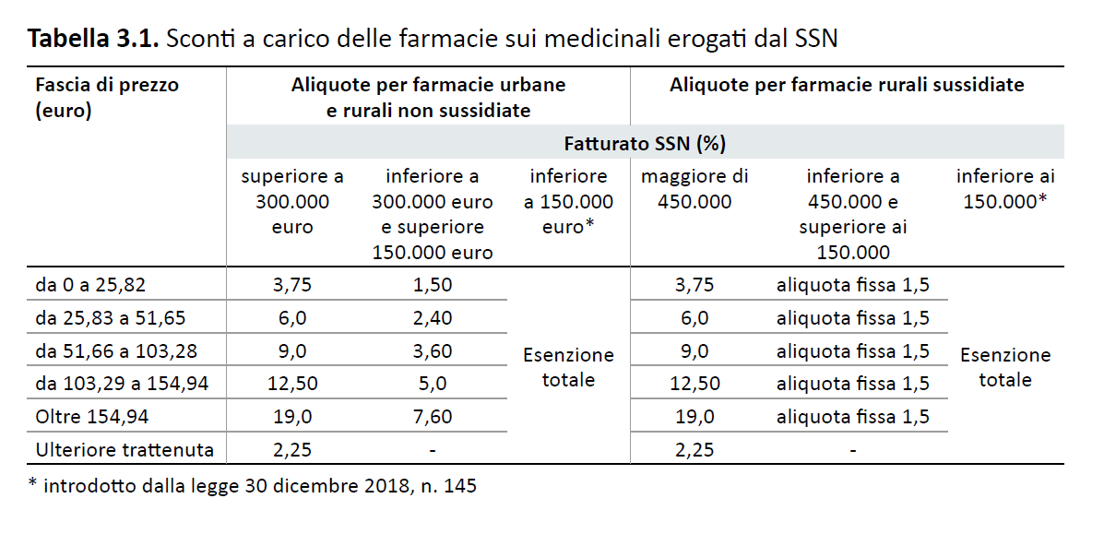
MARGINI DELLA DISTRIBUZIONE E SCONTI A BENEFICIO DEL SSN

Slide 35
COMPARTECIPAZIONE
L’art. 4 L. n. 405/2001 e ss.mm.ii., che conferisce alle Regioni la facoltà di applicare misure di copertura degli eventuali disavanzi di gestione attraverso l’introduzione di diverse iniziative, ivi inclusa l’introduzione di forme di corresponsabilizzazione dei principali soggetti che concorrono alla determinazione della spesa (i cosiddetti “ticket”). Tale facoltà è divenuta per i governi regionali un obbligo di legge per effetto dell’art. 5, comma 4 del D.L. 1 ottobre 2007, n. 159, convertito, con modificazioni, nella L. 29 novembre 2007, n. 222, il quale ha espressamente previsto l’adozione di misure di contenimento della spesa, ivi inclusa la distribuzione diretta, per un ammontare pari almeno al 30% del disavanzo della spesa farmaceutica territoriale della Regione rispetto al tetto; dette misure costituiscono adempimento regionale ai fini dell’accesso al finanziamento integrativo a carico dello Stato.

Slide 36
COMPARTECIPAZIONE
La Legge n. 405/2001 e ss.mm.ii. ha previsto la possibilità per le Regioni di adottare delibere di introduzione/inasprimento della compartecipazione a carico del cittadino, attraverso l’introduzione o modulazione di ticket per ricetta (o per confezione), al fine di compensare eventuali disavanzi della spesa farmaceutica regionale rispetto al tetto programmato. Tale disposizione ha trovato applicazione in primis nelle Regioni soggette a piano di rientro e ad oggi in quasi tutte le altre.
La compartecipazione del cittadino alla spesa farmaceutica deriva:
dai ticket regionali
anche dalle quote di compartecipazione sui medicinali a brevetto scaduto.
Le Regioni che nel 2020 non hanno il ticket come manovra di contenimento della spesa farmaceutica convenzionata sono tre: Friuli Venezia Giulia, Marche e Sardegna.
In Italia, la compartecipazione alla spesa sostenuta dai cittadini italiani ammonta a 1,49 miliardi di € pari al 15,1% della spesa farmaceutica convenzionata lorda di cui:
il 72,5% è attribuibile alla quota del prezzo di riferimento
il 27,5% al ticket fisso
Notes:
Infatti, dal 1° dicembre 2001 i medicinali privi di copertura brevettuale rimborsati dal SSN, compresi i generici (cosiddetti farmaci equivalenti), sono stati raggruppati nelle liste di trasparenza AIFA, al fine di individuare un prezzo di riferimento unico per tutte le confezioni tra loro sostituibili.
Sebbene la compartecipazione a carico del cittadino, data dalla differenza tra il prezzo al pubblico del medicinale prescritto ed il prezzo di riferimento nelle liste di trasparenza AIFA, sia sostanzialmente omogenea sul territorio nazionale, con l’eccezione di qualche Regione, le modalità di attribuzione a carico del cittadino del ticket regionale sono, invece, molto diversificate.

Slide 37
5. PREZZI E RIMBORSABILITA’ FARMACI EQUIVALENTI-BIOSIMILARI

Slide 38
FARMACI EQUIVALENTI
L’adozione dei medicinali equivalenti (o “generici”, da “generic medicinal product”) rappresenta in tutti i Paesi del mondo un’opportunità per garantire la presenza sul mercato di validi strumenti terapeutici e, contestualmente, liberare risorse economiche da investire nell’ingresso dei nuovi medicinali salvavita (biologici, biotecnologici, terapie avanzate), destinati a eradicare patologie a oggi incurabili.
stesso effetto terapeutico
stessi standard di qualità, efficacia e sicurezza
Risparmio per SSN e cittadino
Notes:
L’immissione in commercio di un medicinale generico costituisce un notevole vantaggio sia per il SSN che per il cittadino, dal momento che i risparmi conseguiti possono essere investiti per il rimborso di nuovi medicinali innovativi per patologie rare o croniche e che, a parità di qualità, sicurezza ed efficacia, si amplia la platea di pazienti che possono accedere al medicinale.

Slide 39
DEFINIZIONE
I medicinali si definiscono equivalenti (generici) quando, rispetto al medicinale di riferimento, presentano:
la stessa composizione qualitativa e quantitativa in termini di sostanze attive
la stessa forma farmaceutica di un medicinale di riferimento
una bioequivalenza dimostrata da studi appropriati di biodisponibilità.
Un medicinale equivalente è pertanto una copia di un medicinale autorizzato per il quale sia scaduto il brevetto, ossia concluso il periodo di “data protection” previsto dalla normativa, che dura in genere 10 anni, in cui il Titolare dell’AIC del medicinale di riferimento (“originator”, o “brand”) può far valere il diritto di proprietà intellettuale sui dati di sicurezza e di efficacia, al fine di rientrare nei costi sostenuti per gli studi di Ricerca e Sviluppo.

Slide 40
RIFERIMENTI NORMATIVI
Legge di conversione 425 del 8 agosto 1996, testo coordinato del Decreto legge 20.6.1996 n.323 - GU n.191 del 16.8.1996. Prima definizione di medicinali generici in Italia:
“Medicinali a base di uno o più principi attivi, prodotti industrialmente, non protetti da brevetto o Certificato Protettivo Complementare (CPC), identificati dalla Denominazione Comune Internazionale (DCI) del principio attivo, seguita dal nome del titolare della AIC. Inoltre, sono distinti in generici branded [o specialità analoghe] e generici unbranded [principio attivo + nome produttore]”.
Direttiva 2001/83/CE: il medicinale generico fa il suo ingresso nel framework regolatorio europeo con la Direttiva 2001/83/CE del Parlamento e del Consiglio, recepito in Italia dal Decreto Legislativo 219 del 2006 che all’articolo 10 comma 5 lettera b definisce come medicinale generico: “un medicinale che ha la stessa composizione qualitativa e quantitativa di sostanze attive e la stessa forma farmaceutica del medicinale di riferimento nonché una bioequivalenza con il medicinale di riferimento dimostrata da studi appropriati di biodisponibilità".
Legge 149 del 26 luglio 2005 la denominazione di “medicinale generico” è stata di fatto sostituita con quella di “medicinale equivalente” (la traduzione letterale italiana di “generic medicinal product” della Direttiva 2001/83 “Generico” risultava fuorviante e frequentemente percepito come un prodotto di qualità inferiore rispetto ai medicinali di marca).

Slide 41
BIOEQUIVALENZA
Due prodotti medicinali si dicono bioequivalenti quando, con la stessa dose, le loro biodisponibilità, cioè i loro profili di concentrazione nel sangue rispetto al tempo, sono sovrapponibili
Il concetto di medicinale equivalente si basa sull'assunto che lo stesso andamento temporale della concentrazione plasmatica di sostanza attiva comporti una equivalente concentrazione di sostanza attiva nel sito di azione e, pertanto, un effetto terapeutico equivalente.

Slide 42
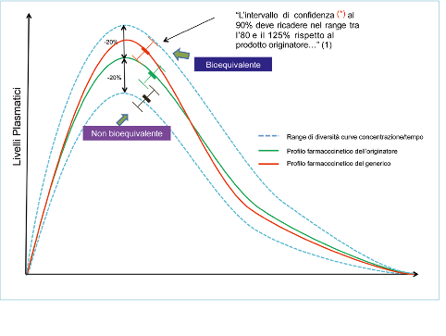
STUDI DI BIOEQUIVALENZA
Gli studi di bioequivalenza sono degli studi di farmacocinetica (dal greco kinesis, movimento, e pharmacon, medicinale) la cui finalità è quella di confrontare la biodisponibilità di due medicinali (ovvero la quantità di medicinale che passa nella circolazione sanguigna dopo somministrazione, in relazione alla velocità con cui questo avviene).
La bioequivalenza viene valutata mettendo a confronto i parametri che caratterizzano la biodisponibilità:
Cmax: la concentrazione plasmatica massima del medicinale;
Tmax: il tempo al quale tale concentrazione viene raggiunta dopo la somministrazione del medicinale;
AUC: l’area sotto la curva, che rappresenta l’andamento della concentrazione plasmatica del medicinale nel tempo.
Il rapporto delle concentrazioni medie di AUC e Cmax, ottenute dopo somministrazione dei due medicinali, analizzati statisticamente, deve rientrare con una probabilità del 90% nel range di accettabilità 0,80 – 1,25 (oppure entro il range ±20% qualora si utilizzi la differenza tra i parametri anziché il loro rapporto).

Slide 43
STUDI DI BIOEQUIVALENZA
Se la bioequivalenza tra medicinale generico e medicinale di riferimento è dimostrata, l’efficacia e la sicurezza sono considerate sovrapponibili e i medicinali ritenuti terapeuticamente equivalenti.
Per il medicinale generico è pertanto prevista la deroga all’obbligo di presentazione delle prove precliniche (studi farmacologici e tossicologici) e cliniche, di cui all’art. 8 comma 3 lettera l del D.Lvo 219/2006, in quanto già presentate e valutate dall’Autorità Regolatoria, per il medicinale di riferimento.

Slide 44
QUALITA’, EFFICACIA, SICUREZZA
La qualità di un medicinale equivalente è valutata in modo completo in accordo alla normativa e alle linee guida europee di riferimento, attraverso conformità alle Good Manufacturing Practices (GMP) e mediante l’attento controllo della documentazione presentata nel dossier di registrazione.
I dati sulla sicurezza vengono acquisiti durante i numerosi anni di commercializzazione (in genere più di dieci) del medicinale di riferimento. L’impiego clinico di un equivalente, pertanto, non è quasi mai associato all’insorgenza di reazioni avverse sconosciute, ma tende a riprodurre lo stesso profilo di sicurezza del medicinale originale, già noto e riportato nel RCP.
L’efficacia è dimostrata con la documentazione costituita da uno studio di bioequivalenza.
Un medicinale generico o equivalente può essere quindi prescritto e utilizzato in sostituzione del medicinale di riferimento, fatta salva la necessità di verificare l’elenco degli eccipienti riportato nel Foglio Illustrativo del medicinale in caso di soggetti con intolleranze note.

Slide 45
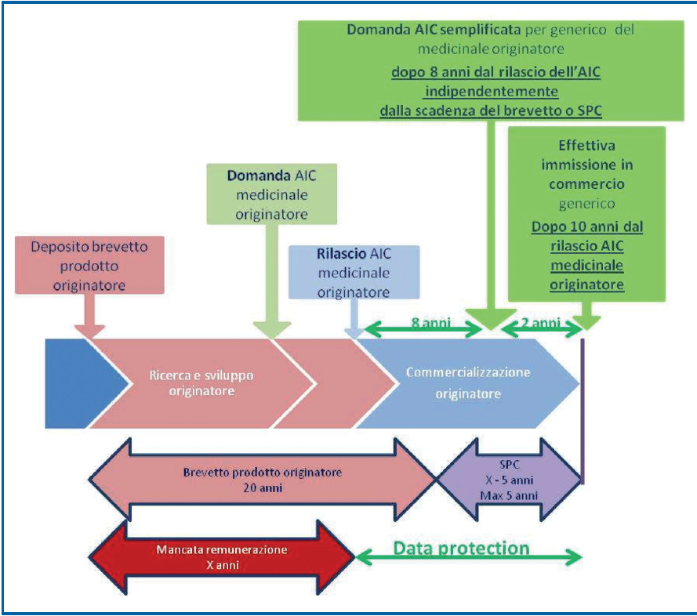
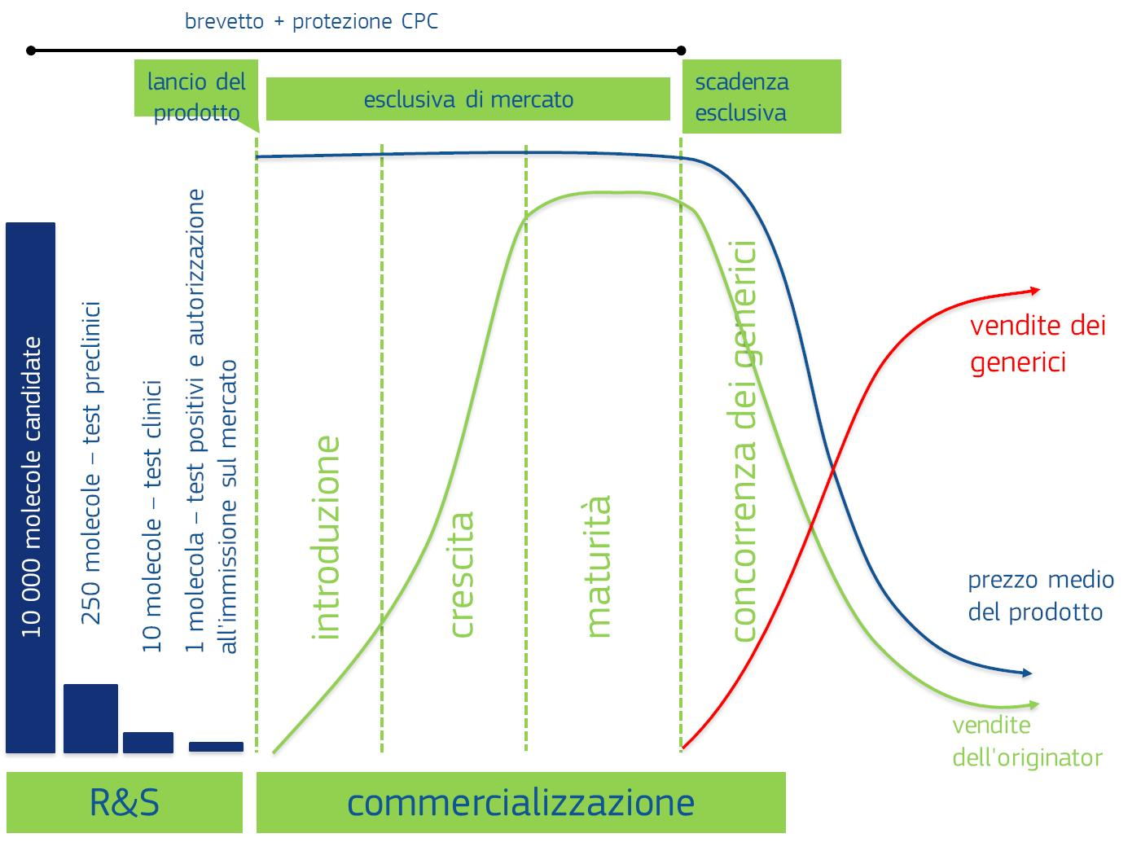
AUTORIZZAZIONE ALL’ IMMISSIONE IN COMMERCIO
Giornale Italiano di Farmacoeconomia e Farmacoutilizzazione 2013; 1 (5): 30-34

Slide 46
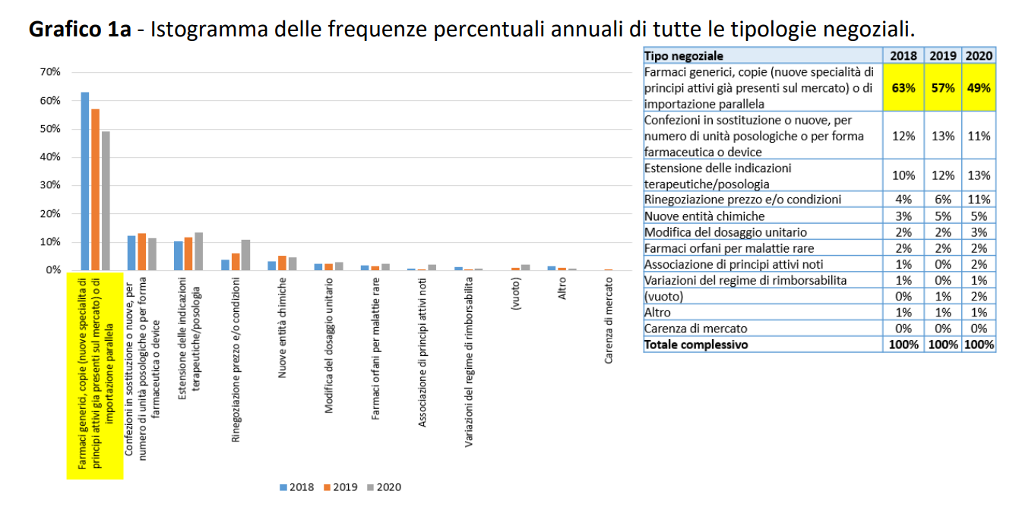
NEGOZIAZIONE PREZZI FARMACI EQUIVALENTI
Tra le procedure di “Negoziazioni Prezzi e Rimborso” dei farmaci la tipologia negoziale dei farmaci generici ha un forte impatto all’interno di tutte le tipologie negoziali: il 49% nel 2020, il 57% nel 2019 e il 63% nel 2018.

Slide 47
PREZZO DEI FARMACI EQUIVALENTI
I medicinali equivalenti hanno un prezzo inferiore di almeno il 20% rispetto ai medicinali di riferimento, come diretta conseguenza della scadenza del brevetto del principio attivo.
Perché i farmaci equivalenti costano meno rispetto ai farmaci brand?
non devono investire risorse nella ricerca sulla molecola (il principio attivo è noto);
non devono condurre studi preclinici;
non devono condurre studi clinici per dimostrare l’efficacia e la sicurezza del medicinale nell’uomo.

Slide 48
RIMBORSABILITA’ FARMACI EQUIVALENTI
I generici sono ammessi alla rimborsabilità se il prezzo non è superiore all’80% del prezzo del prodotto originator.
Per questi farmaci, il SSN rimborsa fino a concorrenza del prezzo di riferimento in lista di trasparenza (differenziale a carico del cittadino).

Slide 49
LISTA DI TRASPARENZA
La Lista di Trasparenza è l’elenco dei medicinali equivalenti disponibili nel circuito distributivo del territorio italiano, nata in seguito all’entrata in vigore dell'art. 7 del DL 18 settembre 2001, n. 347 che stabilisce la rimborsabilità da parte del SSN dei medicinali non coperti da brevetto.
Questi medicinali sono stati inseriti in una lista compilata secondo criteri stabiliti dall’allora Commissione Unica del Medicinale (CUF), vale a dire:
medicinali (prodotti innovatori e loro “licenze”) autorizzati da oltre 10 anni e non più coperte da brevetto;
medicinali generici
Quando i medicinali equivalenti entrano in commercio, vengono contestualmente inseriti nella Lista di Trasparenza AIFA pubblicata ed aggiornata mensilmente, consultabile al sito https://www.aifa.gov.it/web/guest/liste-di-trasparenza
Il significato della Lista di Trasparenza è quello di far conoscere al pubblico non solo quali siano i medicinali equivalenti in commercio a base di ogni singolo principio attivo ma, soprattutto, di informare in merito a quale sia il prezzo di riferimento stabilito, importante da conoscere perché corrispondente alla quota massima rimborsata dal SSN.

Slide 50
LISTA DI TRASPARENZA

Slide 51
LISTA DI TRASPARENZA
La lista di trasparenza è suddivisa in gruppi di farmaci aventi uguale composizione e prezzo di riferimento in cui sono indicati il prezzo al pubblico e il prezzo di riferimento delle confezioni rimborsate disponibili nel normale ciclo distributivo, al netto delle riduzioni di legge.
I medicinali nello stesso gruppo sono considerati automaticamente sostituibili, salvo diversa disposizione da parte dell’AIFA, sulla base di motivazioni tecnico-scientifiche, sentita la CTS.
Il medico, nel prescrivere un farmaco, è tenuto, ad informare il paziente dell’eventuale presenza in commercio di medicinali aventi uguale composizione in principi attivi, nonché forma farmaceutica, via di somministrazione, modalità di rilascio e dosaggio unitario uguali.
Il farmacista, qualora sulla ricetta non risulti apposta dal medico l’indicazione della non sostituibilità del farmaco prescritto, dopo aver informato il paziente e salvo diversa richiesta di quest’ultimo, è tenuto a fornire il medicinale avente prezzo più basso.
I farmaci inseriti in lista di trasparenza sono rimborsati dal SSN fino alla concorrenza del prezzo più basso del corrispondente prodotto disponibile nel normale ciclo distributivo regionale ovvero fino al prezzo massimo rimborso definito ai sensi dell’articolo 11, comma 9, del decreto-legge 31 maggio 2010, n. 78, convertito dalla legge 30 luglio 2010, n. 122.

Slide 52
LISTA DI TRASPARENZA
Prezzo di riferimento SSN: è il prezzo più basso rimborsato dal SSN tra i medicinali aventi uguale composizione dei principi attivi, nonché forma farmaceutica, via di somministrazione, modalità di rilascio, numero di unità posologiche e dosi unitarie uguali disponibili nel normale ciclo produttivo regionale sulla base di apposite direttive definite dalla regione, ai sensi dell’articolo 7, comma 1, del decreto-legge n. 347 del 2001 oppure, se inferiore, il prezzo massimo di rimborso definito ai sensi dell’articolo 11, comma 9, del decreto-legge 31 maggio 2010, n. 78 convertito dalla legge 30 luglio 2010, n.112. prezzo corrispondente alla quota massima rimborsata dal SSN.
Prezzo al pubblico: prezzo fissato partendo dal prezzo ex-factory negoziato fra l'azienda produttrice ed il SSN, con l'aggiunta delle quote di spettanza dovute ai grossisti ed ai farmacisti, ovvero agli altri attori della filiera del farmaco.
Differenza: tra prezzo al pubblico e prezzo di riferimento rimborsato dal SSN che deve essere pagata dai cittadini, in base al comma 4 dell’art. 7 della Legge n. 405/2001, ad eccezione dei pensionati di guerra titolari di pensioni vitalizie.

Slide 53
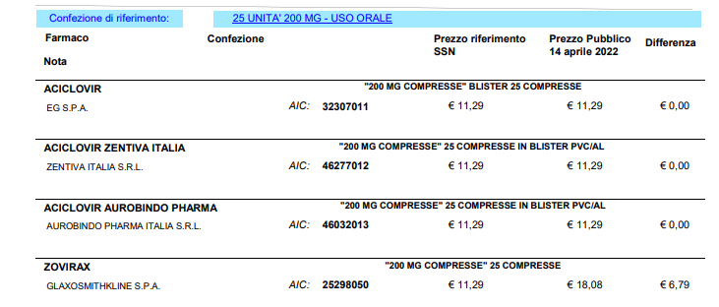
LISTA DI TRASPARENZA

Slide 54
DIFFERENZE DI COSTO PER SSN E PAZIENTI
FARMACI CON BREVETTO
FARMACI A BREVETTO SCADUTO
EQUIVALENTI
ORIGINALI
*
TICKET
IL RISPARMIO PER IL SSN è GENERATO DA TUTTI I FARMACI A BREVETTO SCADUTO INDIFFERENTEMENTE
COSTO PER IL PAZIENTE
TICKET
PREZZO DI RIFERIMENTO
COSTO PER IL SSN
* In FVG non è previsto il ticket

Slide 55
DIFFERENZE DI COSTO PER SSN E PAZIENTI
IL RISPARMIO PER IL SSN è GENERATO DA TUTTI I FARMACI A BREVETTO SCADUTO INDIFFERENTEMENTE

Slide 56
GESTIONE LOCALE DEI MEDICINALI EQUIVALENTI
Articolo 7 della Legge n. 405/2001:
“i medicinali non coperti da brevetto aventi uguale composizione in principi attivi, nonché forma farmaceutica, via di somministrazione, modalità di rilascio, numero di unità posologiche e dosi unitarie uguali, sono rimborsati al farmacista dal Servizio Sanitario Nazionale fino alla concorrenza del prezzo più basso del corrispondente medicinale generico disponibile nel normale ciclo distributivo regionale, sulla base di apposite direttive definite dalla regione”.
In sostanza, mentre la lista di trasparenza predisposta dall’AIFA ha significato indicativo, di orientamento a livello nazionale, sono poi le Regioni e le Province Autonome, mediante apposite direttive, a definire la presenza o meno di determinati medicinali nel ciclo distributivo locale, compilando ciascuna una propria lista di trasparenza.

Slide 58
Published: December 3, 2008
Clinical Equivalence of Generic and Brand-Name Drugs Used in Cardiovascular Disease
A Systematic Review and Meta-analysis
Aaron S. Kesselheim, MD, JD, MPH; Alexander S. Misono, BA; Joy L. Lee, BA; et al
Abstract
Context Use of generic drugs, which are bioequivalent to brand-name drugs, can help contain prescription drug spending. However, there is concern among patients and physicians that brand-name drugs may be clinically superior to generic drugs.
Objectives To summarize clinical evidence comparing generic and brand-name drugs used in cardiovascular disease and to assess the perspectives of editorialists on this issue.
Data Sources Systematic searches of peer-reviewed publications in MEDLINE, EMBASE, and International Pharmaceutical Abstracts from January 1984 to August 2008.
Study Selection Studies compared generic and brand-name cardiovascular drugs using clinical efficacy and safety end points. We separately identified editorials addressing generic substitution.
Data Extraction We extracted variables related to the study design, setting, participants, clinical end points, and funding. Methodological quality of the trials was assessed by Jadad and Newcastle-Ottawa scores, and a meta-analysis was performed to determine an aggregate effect size. For editorials, we categorized authors' positions on generic substitution as negative, positive, or neutral.
Results We identified 47 articles covering 9 subclasses of cardiovascular medications, of which 38 (81%) were randomized controlled trials (RCTs). Clinical equivalence was noted in 7 of 7 RCTs (100%) of β-blockers, 10 of 11 RCTs (91%) of diuretics, 5 of 7 RCTs (71%) of calcium channel blockers, 3 of 3 RCTs (100%) of antiplatelet agents, 2 of 2 RCTs (100%) of statins, 1 of 1 RCT (100%) of angiotensin-converting enzyme inhibitors, and 1 of 1 RCT (100%) of α-blockers. Among narrow therapeutic index drugs, clinical equivalence was reported in 1 of 1 RCT (100%) of class 1 antiarrhythmic agents and 5 of 5 RCTs (100%) of warfarin. Aggregate effect size (n = 837) was −0.03 (95% confidence interval, −0.15 to 0.08), indicating no evidence of superiority of brand-name to generic drugs. Among 43 editorials, 23 (53%) expressed a negative view of generic drug substitution.
Conclusions Whereas evidence does not support the notion that brand-name drugs used in cardiovascular disease are superior to generic drugs, a substantial number of editorials counsel against the interchangeability of generic drugs.
DOI: 10.1001/jama.2008.758

Slide 59
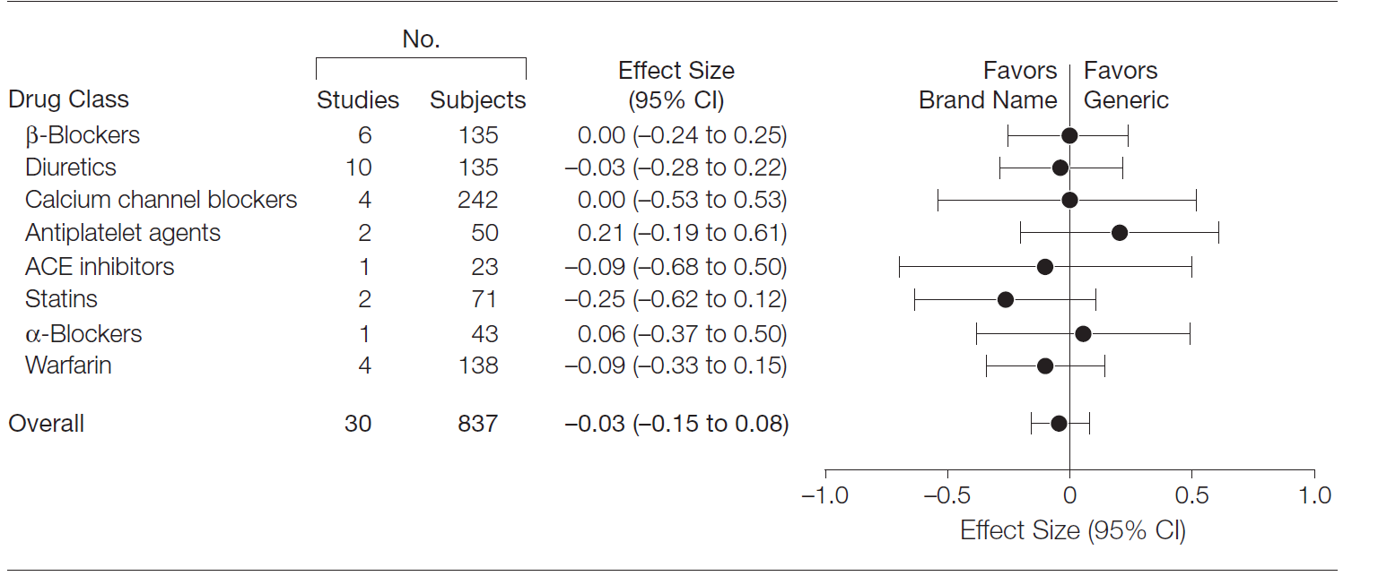
Published: December 3, 2008
Clinical Equivalence of Generic and Brand-Name Drugs Used in Cardiovascular Disease
A Systematic Review and Meta-analysis
Aaron S. Kesselheim, MD, JD, MPH; Alexander S. Misono, BA; Joy L. Lee, BA; et al

Slide 60
Published: 30 November 2015
Generic versus brand-name drugs used in cardiovascular diseases
META-ANALYSIS
Lamberto Manzoli, Maria Elena Flacco, Stefania Boccia, Elvira D’Andrea, Nikola Panic, Carolina Marzuillo, Roberta Siliquini, Walter Ricciardi, Paolo Villari, and John P. A. Ioannidis
Abstract
This meta-analysis aimed to compare the efficacy and adverse events, either serious or mild/moderate, of all generic versus brand-name cardiovascular medicines. We searched randomized trials in MEDLINE, Scopus, EMBASE, Cochrane Controlled Clinical Trial Register, and ClinicalTrials.gov (last update December 1, 2014). Attempts were made to contact the investigators of all potentially eligible trials. Two investigators independently extracted and analyzed soft (including systolic blood pressure, LDL cholesterol, and others) and hard efficacy outcomes (including major cardiovascular adverse events and death), minor/moderate and serious adverse events. We included 74 randomized trials; 53 reported ≥1 efficacy outcome (overall sample 3051), 32 measured mild/moderate adverse events (n = 2407), and 51 evaluated serious adverse events (n = 2892). We included trials assessing ACE inhibitors (n = 12), anticoagulants (n = 5), antiplatelet agents (n = 17), beta-blockers (n = 11), calcium channel blockers (n = 7); diuretics (n = 13); statins (n = 6); and others (n = 3). For both soft and hard efficacy outcomes, 100 % of the trials showed non-significant differences between generic and brand-name drugs. The aggregate effect size was 0.01 (95 % CI −0.05; 0.08) for soft outcomes; −0.06 (−0.71; 0.59) for hard outcomes. All but two trials showed non-significant differences in mild/moderate adverse events, and aggregate effect size was 0.07 (−0.06; 0.20). Comparable results were observed for each drug class and in each stratified meta-analysis. Overall, 8 serious possibly drug-related adverse events were reported: 5/2074 subjects on generics; 3/2076 subjects on brand-name drugs (OR 1.69; 95 % CI 0.40–7.20). This meta-analysis strengthens the evidence for clinical equivalence between brand-name and generic cardiovascular drugs. Physicians could be reassured about prescribing generic cardiovascular drugs, and health care organization about endorsing their wider use.
DOI: 10.1007/s10654-015-0104-8

Slide 61
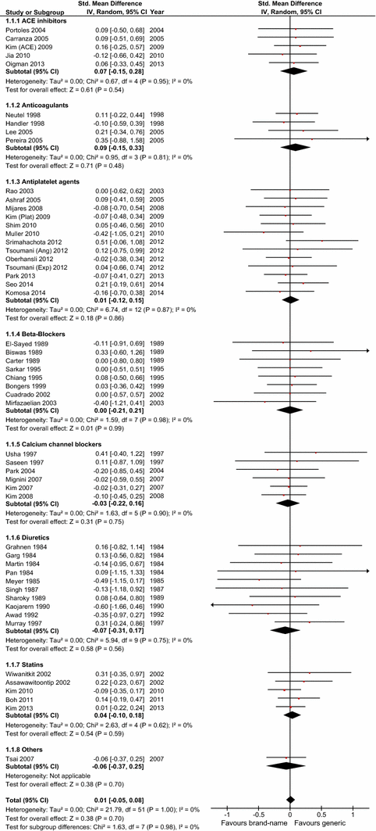
Generic versus brand-name drugs used in cardiovascular diseases

Slide 62
FARMACI BIOSIMILARI
I farmaci biosimilari sono medicinali “simili” per qualità, efficacia e sicurezza ai farmaci biologici di riferimento (originatore) già autorizzato nell'Unione Europea, e non soggetti a copertura brevettuale.
Il farmaco biologico è costituito da principi attivi ad alto peso molecolare ottenuti a partire da substrati biologici o che traggono origine da materiale biologico opportunamente modificato mediante ingegneria genetica.
Un biosimilare e il suo prodotto di riferimento, pur essendo di fatto la stessa sostanza biologica, possono presentare differenze minori dovute a un certo grado di variabilità naturale, alla loro natura complessa e alle tecniche di produzione.
Per tale motivo, l’Agenzia Italiana del Farmaco, come espresso nel secondo Position Paper sui Farmaci Biosimilari, considera i biosimilari prodotti intercambiabili con i corrispondenti originatori (cosiddetto “switch”), tanto per i pazienti avviati per la prima volta al trattamento (naïve) quanto per quelli già in terapia.
A differenza di quanto avviene per i farmaci equivalenti, non è invece consentita la sostituibilità automatica tra farmaco biologico di riferimento e un suo biosimilare né tra biosimilari, pertanto la sostituzione da parte del farmacista dovrebbe avvenire solo dopo consultazione con il medico prescrittore.
La scelta di trattamento rimane infatti una decisione clinica affidata al medico e concordata con il paziente che, a sua volta, non può modificare la prescrizione ricevuta.

Slide 63
AUTORIZZAZIONI DEI BIOSIMILARI
I farmaci biosimilari sono autorizzati con una procedura centralizzata europea, quando derivano da processi biotecnologici (Annex I Reg. 726/2004) o se il medicinale di riferimento è stato autorizzato con procedura centralizzata. Negli altri casi può essere utilizzata una delle altre procedure previste dalla normativa europea e nazionale.
Le linee guida dell’Agenzia Europea dei Medicinali (EMA) sui biosimilari prevedono l’individuazione di un “prodotto di riferimento” (originatore), rispetto al quale il biosimilare deve dimostrare di essere comparabile, in relazione a qualità, efficacia e sicurezza, i tre pilastri essenziali su cui si basano le autorizzazioni all’immissione in commercio (AIC) di tutti i medicinali.

Slide 64
RIFERIMENTI NORMATIVI
Il concetto di “medicinale biologico simile” è stato introdotto nella legislazione dell’Unione Europea dalla Direttiva 2001/83/CE e s.m.
L’articolo 10 della Direttiva 2004/27/CE ha fornito una definizione di prodotto biosimilare recepita nella normativa italiana all’articolo 10 punto 7 del Decreto Legislativo n. 219/2006:
“Quando un medicinale biologico, simile a un medicinale biologico di riferimento, non soddisfa le condizioni della definizione di medicinale generico a causa, in particolare, di differenze attinenti alle materie prime o di differenze nei processi di produzione del medicinale biologico e del medicinale biologico di riferimento, il richiedente è tenuto a fornire i risultati delle appropriate prove precliniche o delle sperimentazioni cliniche relative a dette condizioni. I dati supplementari da fornire soddisfano i criteri pertinenti di cui all’allegato tecnico sulla domanda di AIC e le relative linee guida. Non è necessario fornire i risultati delle altre prove e sperimentazioni contenuti nel dossier del medicinale di riferimento. Se i risultati presentati non sono ritenuti sufficienti a garantire l’equivalenza del biogenerico o biosimilare con il medicinale biologico di riferimento è presentata una domanda nel rispetto di tutti i requisiti previsti dall'articolo 8.”

Slide 65
PREZZO FARMACI BIOTECNOLOGICI
In caso di:
Medicinale biotecnologico a brevetto scaduto
assenza di un medicinale biosimilare
Convocazione delle Aziende ai fini della riduzione del prezzo di rimborso da parte del dal SSN
Normativa di riferimento:
L’art. 9-ter, comma 11 del D.L. 19 giugno 2015, n.78 (D.L. Enti Locali), convertito con modificazioni dalla L. 125/2015, è intervenuto nell’ambito della definizione del prezzo dei farmaci integrando l’art. 48 del D.L. 30 settembre 2003, n. 269, convertito, con modificazioni, dalla L. 24 novembre 2003, n. 326, e ss.mm.ii; ha introdotto il comma 33-bis

Slide 66
PREZZI FARMACI BIOTECNOLOGICI
L’art. 9-ter, comma 11 del D.L. 19 giugno 2015, n.78 (D.L. Enti Locali), convertito con modificazioni dalla L. 125/2015, è intervenuto nell’ambito della definizione del prezzo dei farmaci integrando l’art. 48 del D.L. 30 settembre 2003, n. 269, convertito, con modificazioni, dalla L. 24 novembre 2003, n. 326, e ss.mm.ii; ha introdotto il comma 33-bis, il quale dispone che:
alla scadenza del brevetto sul principio attivo di un medicinale biotecnologico e in assenza dell’avvio di una concomitante procedura di contrattazione del prezzo relativa a un medicinale biosimilare o terapeuticamente assimilabile, l’Agenzia avvii una nuova procedura di contrattazione del prezzo con il titolare dell’autorizzazione in commercio del medesimo medicinale biotecnologico, al fine di ridurre il prezzo di rimborso da parte del SSN. È stato inoltre inserito il comma 33 ter, prevedendo che l’Agenzia avvii, per i farmaci soggetti a Registro di monitoraggio AIFA, una nuova procedura di contrattazione con il titolare dell’autorizzazione in commercio, al fine di ridurre il prezzo nel caso i cui benefici rilevati, decorsi due anni dal rilascio dell’autorizzazione all’immissione in commercio, siano risultati inferiori rispetto a quelli individuati nell’ambito dell’accordo negoziale.

Slide 67
